Slide 1

PEDOMAN TATA NASKAH DINAS UMUM
Peraturan Walikota Semarang Nomor 7
Tahun 2020
DINAS ARSIP DAN PERPUSTAKAAN KOTA SEMARANG

Slide 2
UMUM
Tata Naskah Dinas (TND) adalah pengaturan tentang jenis, format, penyiapan, pengamanan, pengabsahan, distribusi dan media yang digunakan dalam komunikasi kedinasan.
Berlaku di seluruh perangkat daerah/unit kerja
TND
merupakan acuan bagi perangkat daerah/unit kerja di lingkungan Pemerintah Kota Semarang dalam penyusunan tata naskah dinas

Slide 3
01
Ruang lingkup Pedoman Tata Naskah Dinas Umum meliputi
02
03
04
jenis dan format naskah dinas;
pembuatan naskah dinas;
pengamanan naskah dinas;
kewenangan penandatanganan;
05
pengendalian naskah dinas.

Slide 4
01 JENIS DAN FORMAT NASKAH DINAS
1
2
3
Surat Perintah/Surat Tugas
Surat Perjalanan Dinas
Surat Keterangan
4
Surat Undangan
5
Surat Dinas
6
Surat Perjanjian
7
Surat Kuasa
8
Surat Pengantar
9
Nota Dinas
10
Disposisi
19
18
17
16
15
14
Laporan
13
Pengumumunan
12
Telaahan Staf
11
Rekomendasi
Berita Acara
Notulen
Piagam
Sertifikat
Pengantar Dokumen

Slide 5
02 PEMBUATAN NASKAH DINAS
Prinsip
Penomoran
Media
Jarak spasi, jenis & ukuran huruf, kata penyambung
Penentuan Batas/Ruang Tepi
Nomor Halaman
Tembusan
Lampiran
Logo
Paraf
Perubahan, pembatalan dan ralat

Slide 6
a. Prinsip
KETELITIAN
KEJELASAN
LOGIS & SINGKAT
PEMBAKUAN

Slide 7
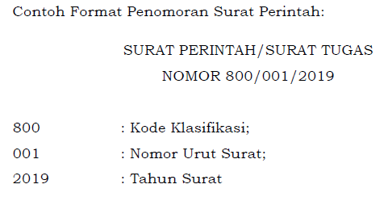
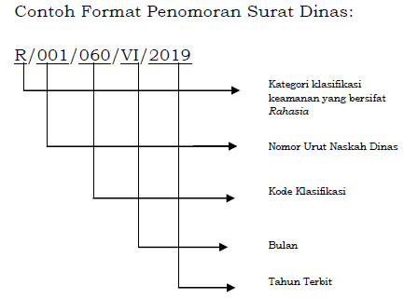
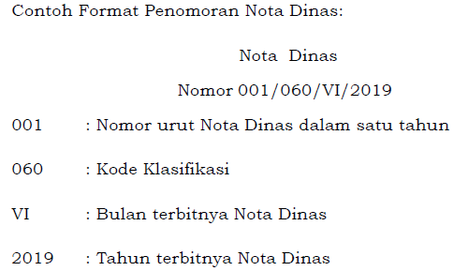
b. penomoran

Slide 8
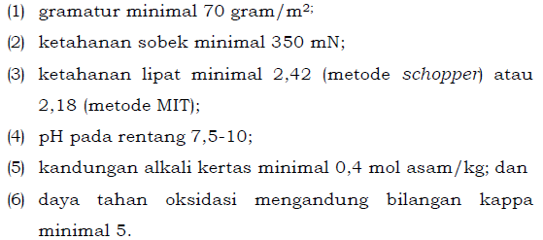
C. MEDIA
Kertas Surat
HVS minimal 70 gr.
Tidak menggunakan kertas bekas
Menggunakan standar kertas permanen untuk surat bernilai sekunder atau permanen.

Slide 9
C. MEDIA
Ukuran: - Surat perintah/tugas -> F4 (21 x 33 cm) - Nota dinas -> F4 (21 x 33 cm) berwarna BIRU - Selain kedua jenis naskah dinas di atas menggunakan kertas A4.
Amplop
Ukuran menyesuaikan naskah dinas yang akan didistribusikan
Berwarna putih atau coklat muda
Informasi di amplop mencakup: - Logo Pemkot Semarang - Nama perangkat daerah - Alamat lengkap

Slide 10
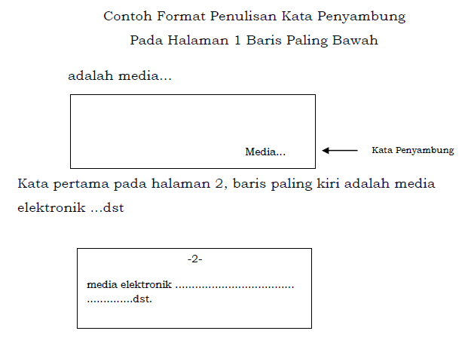
d. Jarak spasi, jenis & ukuran huruf, kata penyambung Features of the topic
Kata penyambung
Spasi: judul dan isi
2 baris -> judul 1 baris
1 baris -> judul 2 baris
Jenis & ukuran huruf
KOP surat -> Tahoma dengan menyesuaikan ukuran huruf
Surat perintah / tugas -> Bookman Old Style (12)
Naskah dinas lainnya menggunakan Arial (12)

Slide 11
E. PENENTUAN BATAS RUANG TEPI
1. ruang tepi atas, apabila menggunakan kop naskah dinas, 2 spasi dibawah kop, dan apabila tanpa kop naskah dinas, sekurang-kurangnya 2 cm dari tepi atas kertas;
2. ruang tepi bawah, sekurang-kurangnya 2,5 cm dari tepi bawah kertas;
3. ruang tepi kiri, sekurang-kurangnya 3 cm dari tepi kiri kertas; dan
4. ruang tepi kanan, sekurang-kurangnya 2 cm dari tepi kanan kertas.

Slide 12
F. NOMOR HALAMAN
Ditulis di bagian tengah atas dengan membubuhkan tanda hubung “-” sebelum dan sesudah nomor
Bagian depan nota dinas yang menggunakan kop tidak perlu diberi nomor halaman

Slide 13
G. TEMBUSAN
Dicantumkan di sebelah kiri bawah
Tembusan dicantumkan untuk diketahui isi suratnya

Slide 14
H. LAMPIRAN
Jika naskah memiliki beberapa lampiran, setiap lampiran harus diberi nomor urut

Slide 15


I. LAMBANG NEGARA DAN LOGO
Untuk naskah dinas yang ditandatngani oleh Walikokta atau Wakil Walikota
Untuk naskah dinas yang ditandatngani oleh pejabat berwenang selain Walikokta atau Wakil Walkota

Slide 16
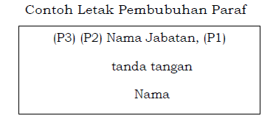
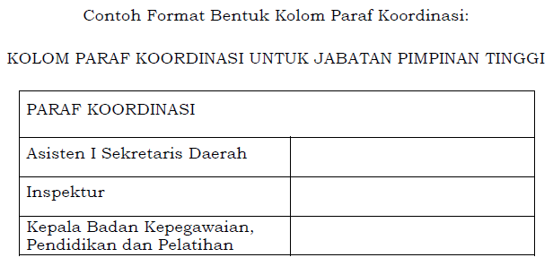
J. PARAF DAN CAP
PARAF
Paraf naskah dinas
Paraf koordinasi

Slide 17

J. PARAF DAN CAP
CAP R1 = 18,5mm R2 = 17,5mm R3 = 13,5mm

Slide 18
K. PERUBAHAN, PEMBATALAN DAN RALAT NASKAH DINAS
1. Perubahan Perubahan adalah mengubah bagian tertentu dari naskah dinas yang dinyatakan dengan lembar perubahan.
2. Pembatalan Pembatalan adalah menyatakan bahwa seluruh materi naskah dinas tidak diberlakukan lagi melalui suatu persyaratan pembatalan dalam naskah dinas yang baru.
3. Ralat Ralat adalah perbaikan yang dilakukan terhadap sebagian materi naskah dinas melalui pernyataan ralat dalam naskah dinas yang baru.

Slide 19
03
PENGAMANAN NASKAH DINAS

Slide 20
Sangat
Rahasia
Rahasia
Terbatas
Biasa/Terbuka

Slide 21
04 KEWENANGAN PENANDATANGANAN
a.n. / atas nama
u.b. / untuk beliau
Plt. / pelaksanaan tugas
Plh. / pelaksana harian
Pj. / penjabat

Slide 22
05 KEWENANGAN PENANDATANGANAN
Naskah dinas masuk
&
2. Naskah dinas keluar

Slide 23
CONTOH NASKAH DINAS

Slide 24
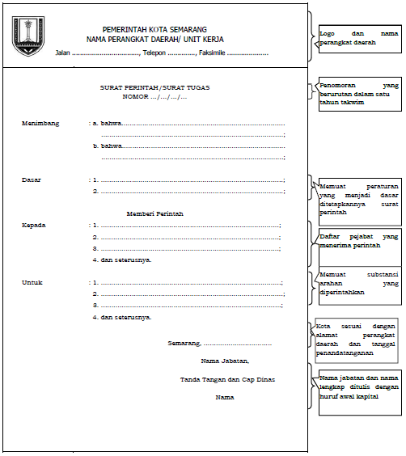
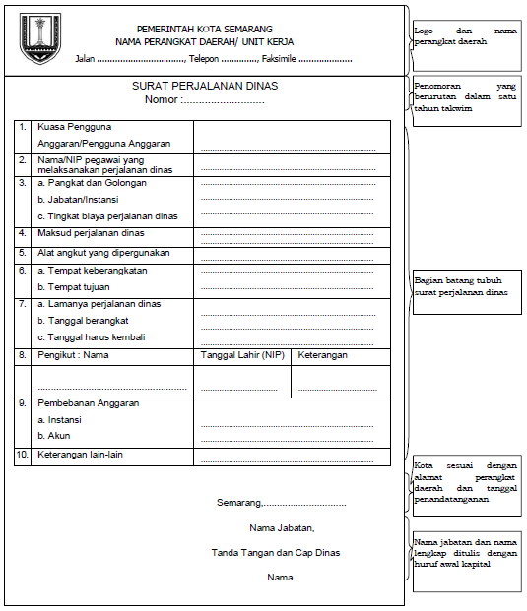

Slide 25
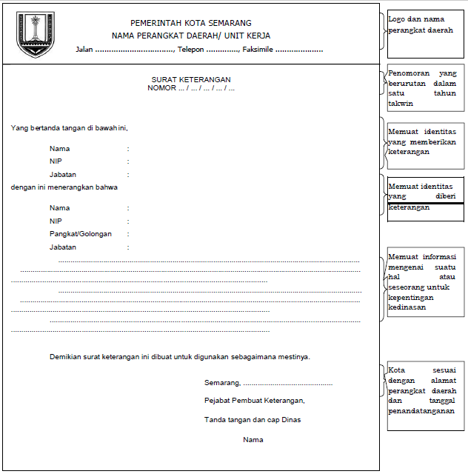
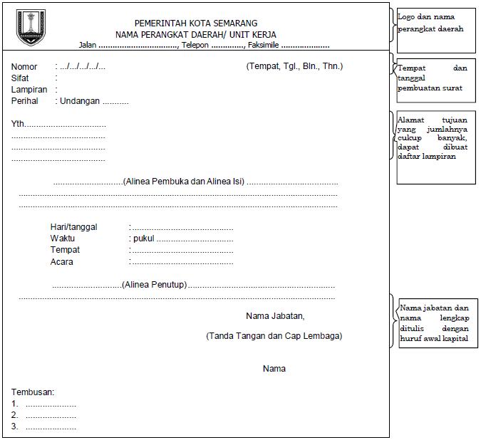

Slide 26
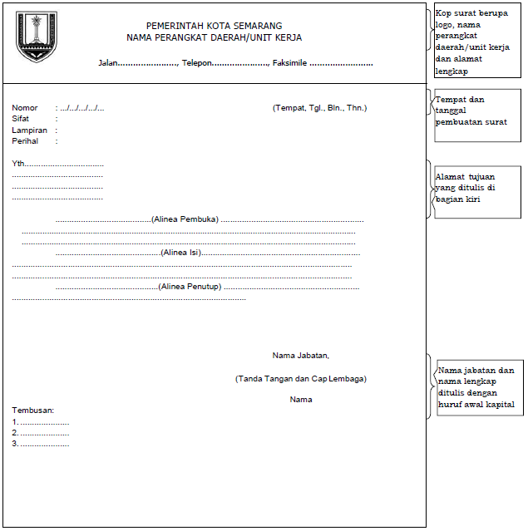

Slide 27
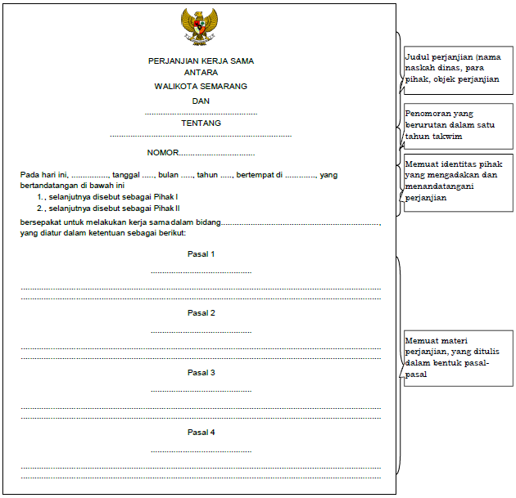
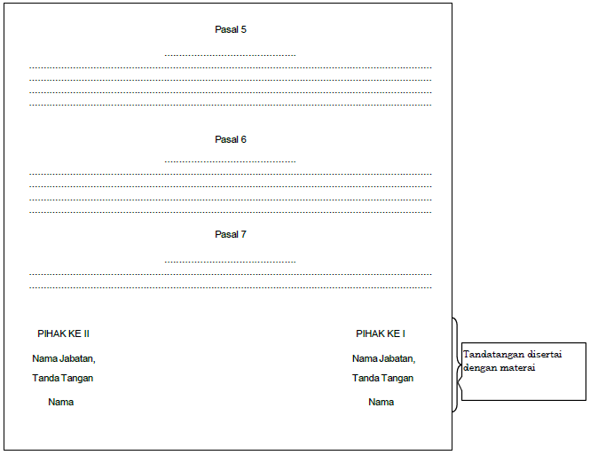

Slide 28
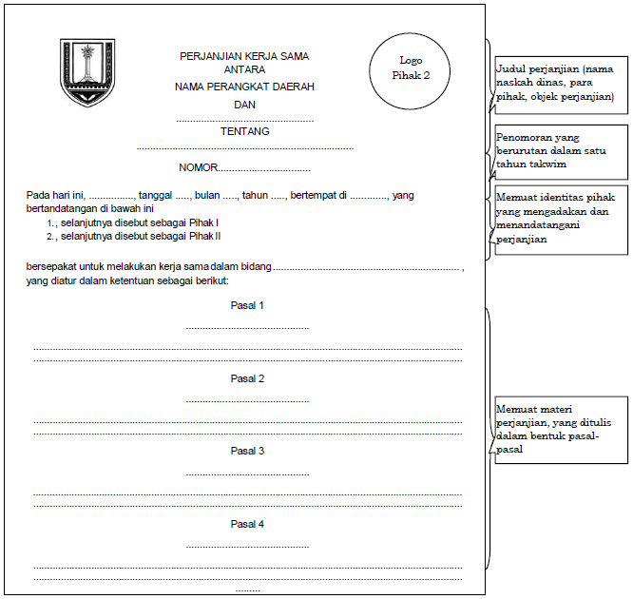
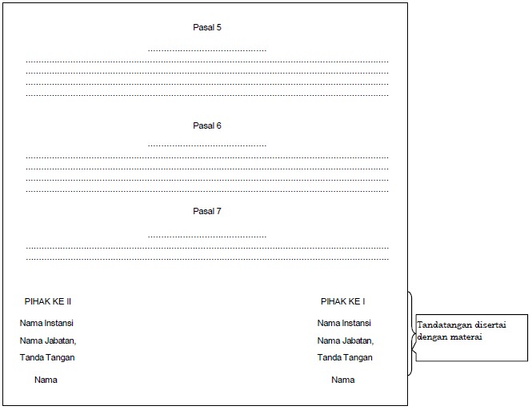

Slide 29
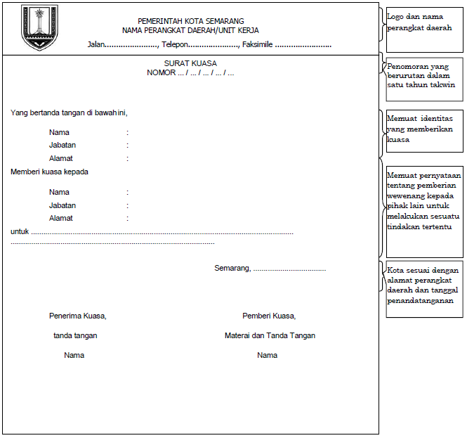
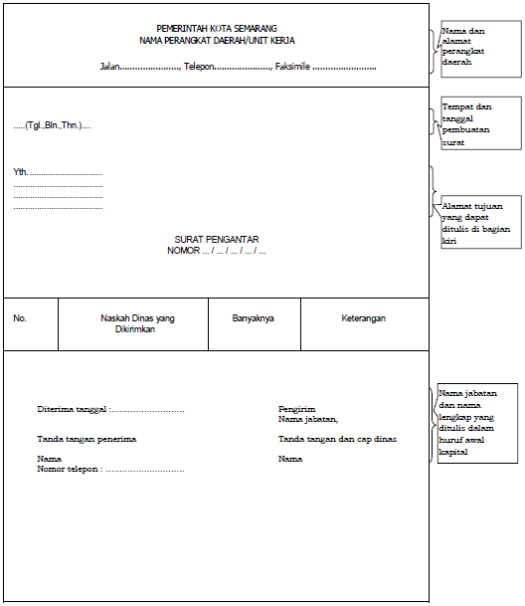

Slide 30
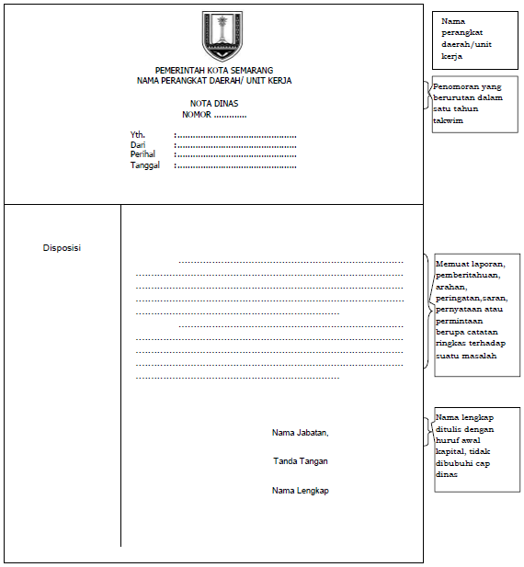
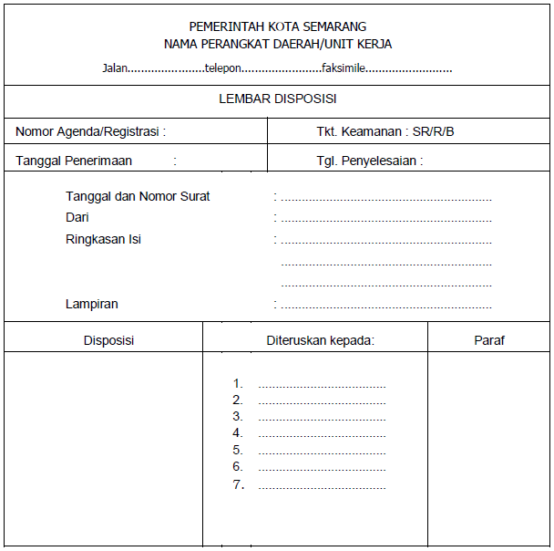

Slide 31
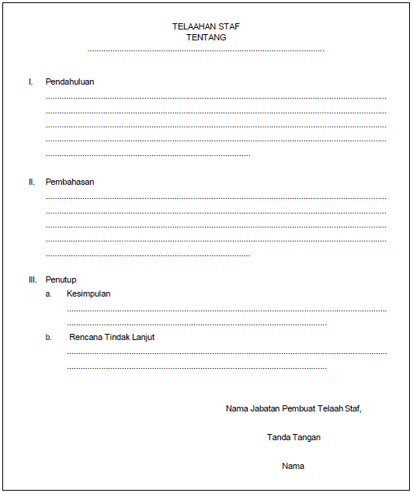
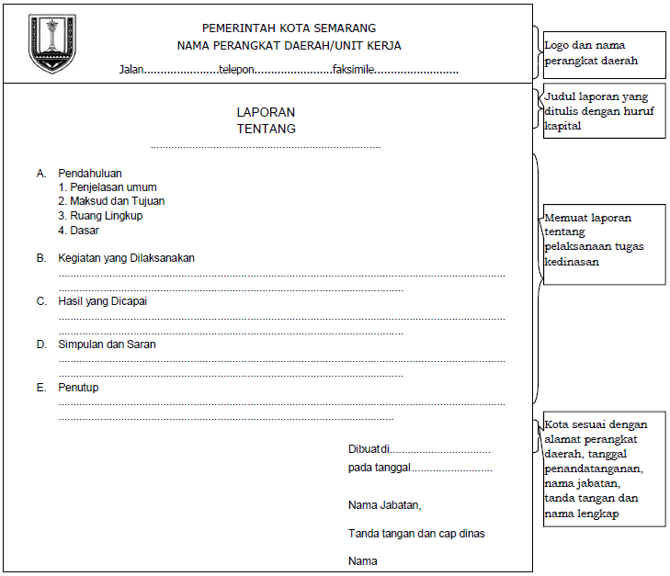

Slide 32
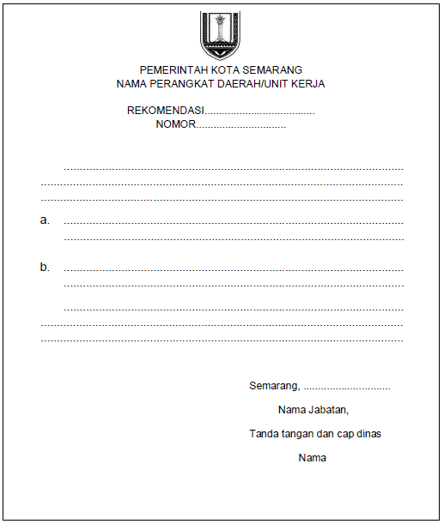
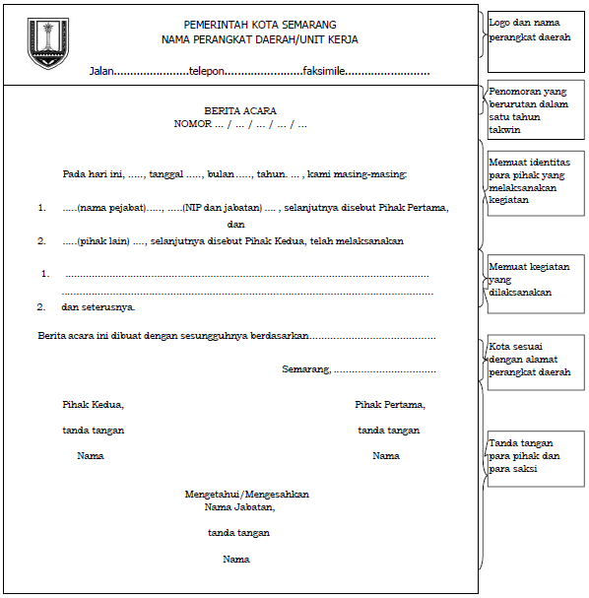

Slide 33
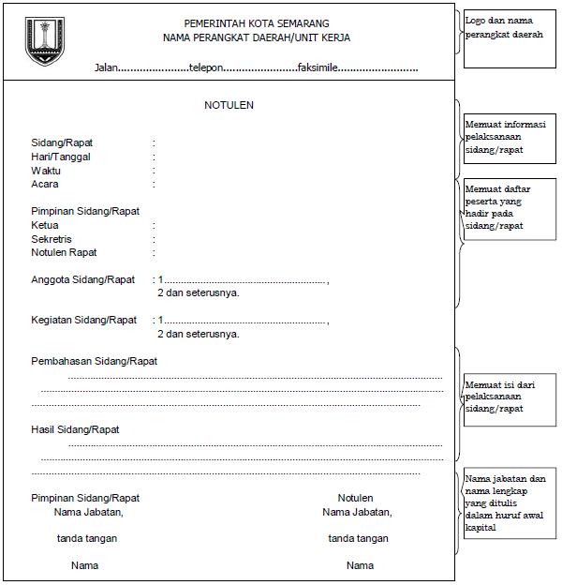
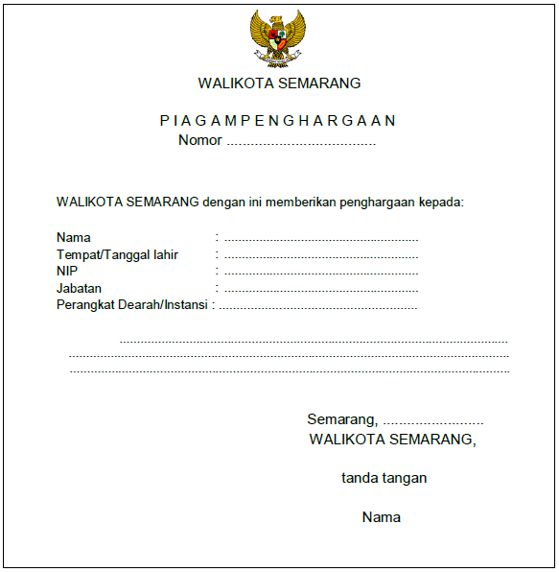

Slide 34
